Slide 1
Hệ hỗ trợ quyết định
Nhóm 4
Decision support system for risk assessment and management strategies in distributed software development

Slide 2
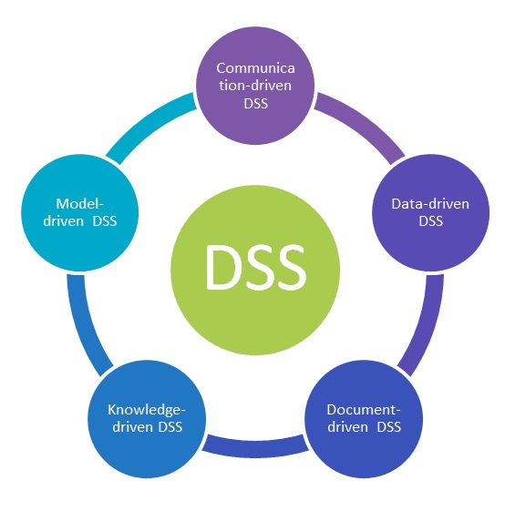
Giới thiệu
Quản lý rủi ro trong phát triển phần mềm phân phối (DSD) là một lĩnh vực được nghiên cứu, cung cấp các phương pháp khác nhau để đánh giá rủi ro và đề xuất chiến lược kiểm soát.

Slide 3
Mục tiêu
Đây Mục đích tác giả nghiên cứu để phát triển một hệ thống hỗ trợ quyết định tự động
một số trong những phương pháp có phạm vi hẹp, chỉ xem xét vài rủi ro, và quá phức tạp để được sử dụng trong thực tế
những kiến ​​thức liên quan đến rủi ro trong DSD đang nằm rải rác trên các ấn phẩm khác nhau làm cho nó khó khăn để tìm thông tin liên quan

Slide 4

Giới thiệu
Để xây dựng nền tảng kiến ​​thức cho các hệ thống hỗ trợ quyết định đề xuất, Systematic Literature Review (SLR) được thực hiện.
Kết quả của SLR được sử dụng để xác định các câu hỏi bắt buộc, các tùy chọn và bộ quy tắc để triển khai hệ thống hỗ trợ quyết định của (DSS).
Tham khảo 80 nghiên cứu , xác định được 49 khía cạnh, 53 câu hỏi và một bộ quy tắc
DSS được đánh giá thông qua nhiều nghiên cứu tình huống. Kết quả cho thấy rằng DSS phát triển hỗ trợ quá trình ra quyết định trong việc đánh giá rủi ro và lựa chọn các chiến lược kiểm soát.

Slide 5
Phạm vi nghiên cứu
Trong bài báo chỉ xem xét số lượng rủi ro đã được giới hạn hoặc khuôn khổ chung được cung cấp mà không xem xét đến hoàn cảnh riêng biệt của từng công ty.
Một vấn đề khác là những quy tắc này và hướng dẫn cho việc kiểm soát rủi ro hoặc là ngầm định hoặc trải rộng trên nhiều ấn phẩm khác nhau. Thao tác trên chúng không phải là một công việc dễ dàng, đòi nhiều kinh nghiệm và kiến thức. Do đó, đối với việc ra quyết định các nghiên cứu này không hỗ trợ.

Slide 6
Đối tượng nghiên cứu
Bài nghiên cứu hướng đến xây dựng một hệ thống hỗ trợ quyết định (DSS) trong việc đánh giá rủi ro và lựa chọn các chiến lược kiểm soát.

Slide 7
Tiến hành đánh giá tài liệu một cách có hệ thống (SLR)
system literature review (SLR) là một phương pháp sử dụng để tìm kiếm và tổng hợp tất cả các nghiên cứu có liên quan về một câu hỏi nghiên cứu cụ thể hoặc chủ đề quan tâm.
SLR có thể được làm bằng tay hoặc tự động hóa

Slide 8
Dữ liệu đầu vào: 4 câu hỏi cần được trả lời
RQ1 (Review question): Những phương pháp tiếp cận hiện có cho việc đánh giá rủi ro trong việc phát triển phần mềm phân tán (DSD) là gì?
RQ2: Có những chiến lược quản lý rủi ro nào giúp phát hiện các yếu tố rủi ro trong việc phát triển phần mềm phân tán (DSD)?
RQ3: Các yếu tố (những khía cạnh và yếu tố rủi ro) mà chúng có tác động lên việc đưa ra quyết định trong quá trình quản lý rủi ro trong việc phát triển phần mềm phân tán là gì?
RQ4: Những kiểu câu hỏi và những luật nào có thể được sử dụng cho việc đưa ra quyết định khi đánh giá các rủi ro và lựa chọn những chiến lược quản lý phù hợp?

Slide 9
Tiến trình
Tìm kiếm
trong những cơ sở dữ liệu được nhiều người biết đến như là ACM digital library, IEEE Xplore…
Chọn lọc
thêm vào những tiêu chuẩn chọn lọc (inclusion và exclusio) trong các bài nghiên cứu đã tìm ra.
Khai thác và phân tích
Kiểm tra
Khai thác dự liệu và thực hiện các phép phân tích.
Kiểm tra đánh giá các mối đe dọa đến tính xác thực của SLR.
Đầu ra: câu trả lời cho 4 câu hỏi đã nêu

Slide 10
Đề xuất hệ thống hỗ trợ quyết định (DSS)
Đầu vào:
Mô hình hỗ trợ quyết định DSM đã được định nghĩa trước
và kết quả của SLR

Slide 11
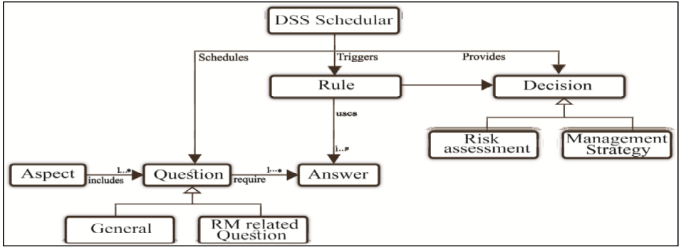
Decision support model (DSM)

Slide 12
Decision support model (DSM)
Mục đích là để hỗ trợ các học viên trong việc đưa ra quyết định đánh giá rủi ro và lựa chọn các chiến lược quản lý trong DSD
DSM có một schedular trình bày một nhóm các câu hỏi cho người ra quyết định
Những câu hỏi này nhằm mục đích được sử dụng để đánh gía yếu tố rủi ro khác nhau và lựa chọn các chiến lược quản lý phù hợp

Slide 13
Tiến trình
Phân loại
Phân loại cấp độ ưu tiên cho những rủi ro đã được xác định đối với từng khía cạnh.
Xây dựng
Xây dựng những luật và câu hỏi.
Cấu hình
Cấu hình hệ hỗ trợ quyết định (DSS).
Sử dụng
Việc sử dụng của hệ thống (DSS).

Slide 14
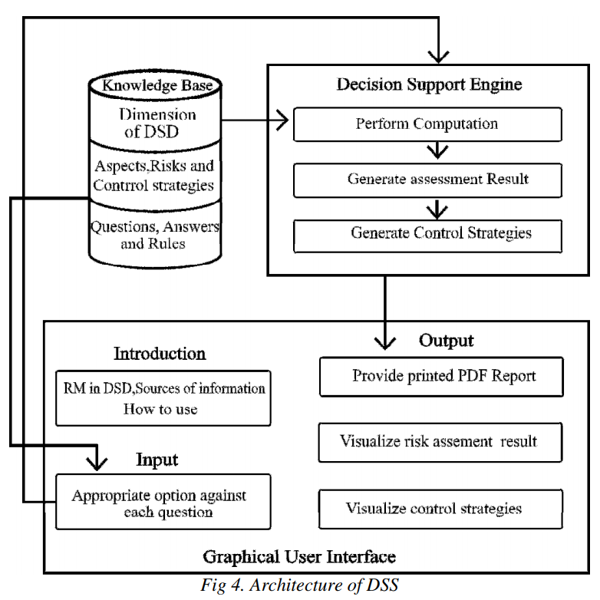
Đầu ra
Knowledge base bao gồm đầu ra của SLR. Nó bao gôm 4 khía cạnh chung, 49 khía cạnh cùng 524 rủi ro tương ứng, độ ưu tiên và chiến lược quản lý
DSE được sử dụng để tính toán và suy luận theo các qui tắt (rules) từ SLR
GUI cho phép người dùng tương tác với các KBDSS cho quản lý rủi ro trong DSD.
GUI sẽ trình bày báo cáo và trực quan hóa kết quả dưới dạng biểu đồ

Slide 15
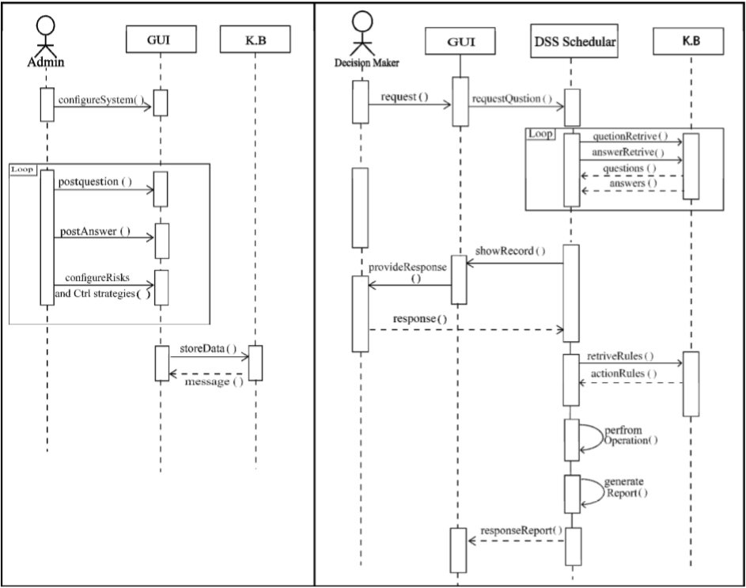

Slide 16
Phương pháp tiếp cận
Các tác giả sử dụng kỹ thuật Phân tích quy trình phân cấp (Analytical Hierarchical Process) để tiến hành phân hạng các rủi ro có thể xảy ra nhất trong hệ thống DSD.
Phương pháp phân tích thứ bậc (AHP) là một phương pháp phân tích định lượng thường sử dụng để so sánh lựa chọn phương án.
Thay vì yêu cầu một khối lượng dữ liệu lớn, nó sử dụng ý kiến chuyên gia và không cần quá nhiều dữ liệu bằng số. Trong trường hợp này, để đánh giá xếp hạng các yếu tố rủi ro (khía cạnh) trong mỗi chiều Dimension trong bảng Table 2.

Slide 17
AHP
AHP là một phương pháp định lượng, dùng để sắp xếp các phương án quyết định và chọn một phương án thỏa mãn các tiêu chí cho trước. Tiêu chí trong trường hợp này là các yếu tố rủi ro.
Xếp hạng các yếu tố dựa trên độ ảnh hưởng của mỗi yếu tố lên quá trình ra quyết định và quản lý.
Dựa trên nguyên tắc so sánh cặp
Phương pháp AHP có thể được mô tả với 3 nguyên tắc chính, đó là phân tích, đánh giá và tổng hợp. AHP trả lời các câu hỏi như “Yếu tố nào là ảnh hưởng nhất” dựa trên cơ sở so sánh các cặp phương án và một cơ chế tính toán cụ thể.

Slide 18
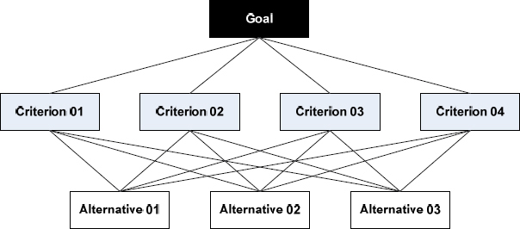
AHP
Minh họa nguyên tắc so sánh cặp trong AHP

Slide 19
Các bước của quá trình AHP
Bước 1
Xác định rủi ro có thể xảy ra
Bước 2
So sánh các rủi ro theo từng cặp với nhau để tìm ra tầm quan trọng tương đối của chúng
Bước 3
Lập ma trận AHP với các mức đánh giá tầm ảnh hưởng của rủi ro

Slide 20
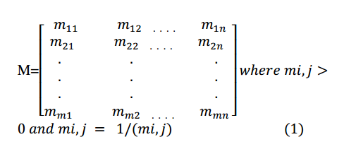
Bước 2
So sánh các rủi ro theo từng cặp với nhau để tìm ra tầm quan trọng tương đối của chúng. Sử dụng ma trận m x n. M(m i,j) để có thể dễ dàng thấy được sự tương quan của nó.

Slide 21
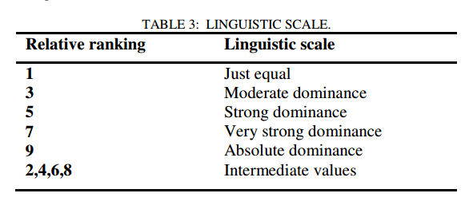
Bước 3
Lập ma trận AHP với các mức đánh giá tầm ảnh hưởng của rủi ro như bảng bên dưới

Slide 22
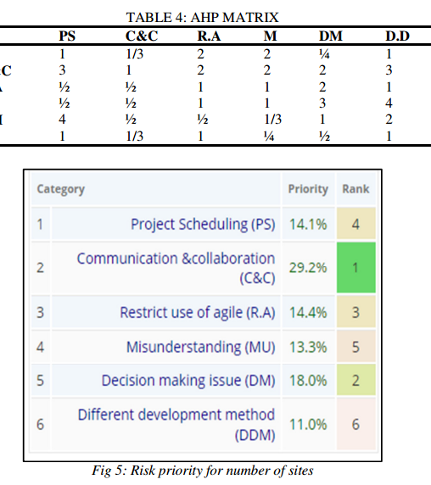
Ma trận AHP được lập ra như sau
Từ ma trận APH tính được phân hạng của các rủi ro theo phần trăm.

Slide 23
Kết quả
Các tác giả đã xây dựng được một Hệ hỗ trợ quyết định có hệ thống . Với 49 khía cạnh, 524 rủi ro có thể xảy ra đối với những khía cạnh này.
Và nhờ vào hệ thống SLR, có được 53 câu hỏi và 163 quy tắc để giải quyết những câu hỏi này.

Slide 24
49 khía cạnh
524 rủi ro có thể xảy ra
53 câu hỏi
163 rules để giải quyết

Slide 25
Giới hạn của đề tài
sự thiên vị của các tác giả trong việc xác định và định nghĩa các phương diện, các rủi ro và các chiến dịch quản lý.
Tuy nhiên, một số biện pháp đã được thực thi để giảm thiểu sự lựa chọn chủ quan này
Hơn thế nữa, hai loại trường hợp nghiên cứu đã được tiến hành để kiểm tra tính khả dụng của hệ thống hỗ trợ quyết định (DSS) đã đề xuất.

Slide 26
Khả năng kế thừa, áp dụng
Phát hiện sự thay đổi ở đầu ra của DSS tại các giai đoạn khác nhau của dự án.
Định lượng và xem xét lợi ích tương quan của DSS trong thiết lập một dự án thật.
Việc này có thể được thực hiện bằng cách ước lượng hao phí/lợi ích của từng rủi ro và chiến lược quản lý cụ thể của nó được xác định bằng DSS, so sánh với việc phát hiện rủi ro mà không sử dụng DSS.
Hệ thống còn có thể được mở rộng bằng cách thêm vào các tính năng phân bổ tác vụ xuyên suốt các nơi trong việc phát triển phân tán dựa vào các kết quả trong quá trình đánh giá rủi ro.

Slide 27
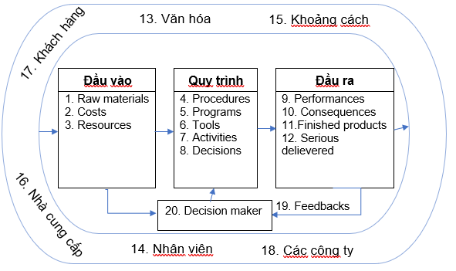
Mô hình hệ thống và môi trường

Slide 28
Xác định tình huống RQĐ
Tác giả xác định và phân loại 524 rủi ro thành 49 khía cạnh tức là 49 trường hợp ra quyết định. Danh sách các trường hợp nằm ở trong bảng sau:

Slide 29
Culture among sites | Trust | Relationship between offshore | Personal attributes | Internal-External interaction | Staff size | Experience developer
Meeting practices | Team behavior | Team cognition | Motivation | Customer availability | Task allocation | Domain knowledge
Vendor selection | Project management | Geographical distance | Temporal distance | Number of distributed sites | Contextual factors for agile | Team structure
Organizations | Social attributes | Cloud based GSE | Process maturity | Knowledge management system | Complexity | Awareness of work
Productivity | Document process | Development process | Software quality | Project delievery or project performance | Component base development | Requirement practices
Coding standard | Design and modeling | Architecture | Configuration management | Software development Life Cycle | Communication dependencies | Interaction medium
Collaboration modes | Internet medium | People – technology | Technology – technology | Infrastructure | Tool | Security system
 | Actors
 | Structure
 | Task
 | Technology

Slide 30
Các phương án ra quyết định
Risk avoidance
Risk mitigation
Risk transfer
Risk acceptance (tolerance)

Slide 31
Quá trình chuyển đổi từ dữ liệu thô sang hành động
data
infomation
Structured infomation
insight
Judgment
decision

Slide 32
Mô hình thành phần DSS

Slide 34
Chạy mô hình với bộ dữ liệu
Element | Explanation
ID | ID distinguishes different questions.
Aspects | Aspects identified which will be assessed using question.
Dimension | Possible Leavitt dimension where the aspect fall.
Question | Question describes what to elicit information.
Description | Short description about question.
Answers | Possible answer with description.
Data của DSS là những câu hỏi để kiểm tra tác động của từng khía cạnh quản lý rủi ro.
Mỗi câu hỏi có hai hoặc nhiều câu trả lời và có cấu trúc theo template sau:

Slide 35
Xây dựng template
Xây dựng 53 câu hỏi ứng với 49 khía cạnh
Trả lời câu hỏi
DSS dựa vào các bộ luật để lập ma trận AHP so sánh các khía cạnh từng đôi một.
Tính độ ưu tiên cho từng khía cạnh

Slide 36
Ví dụ một số câu hỏi
Number | Question | Aswer 1 | Answer 2
1 | What can be the cultural difference between distributed sites? | Low socio-cultural difference among sites. | High socio-cultural difference among sites
2 | What is the cultural background of organizations? | Different organization | Different organization
3 | What is the trust level among employees at distributed sites? | Medium | Low
4 | What is the degree of relationship between clients and vendors? | Close | Low
5 | What are the employee’s skill levels at distributed sites? | Low | High
6 | What is the level of interaction between internal and external elements? | High | High
7 | Is your staff fully competent with you or organization? | Medium | Low
8 | What is the experience of employees in your organization? | Medium | High
9 | When higher authority and project managers meet about issues? | Upon special event | Regularly
10 | What is the degree of team behavior within different sites? | High | Low
11 | What is the team cognition level between dispersed teams? | Very high | Very high

Slide 37
Thành lập ma trận AHP
 | CAS | T | PA
CAS | 1 | 1/2 | 2
T | 2 | 1 | 2
PA | 1/2 | 1/2 | 1
Chọn 3 khía cạnh Culuture among sites, Trust và Personal attributes.
Có các mức đánh giá
1: Bằng nhau,
2: Quan trọng hơn.
Ta có ma trận AHP 3x3:

Slide 38
Tính độ ưu tiên
 | CAS | T | PA
CAS | 2/7 | 1/4 | 2/5
T | 4/7 | 1/2 | 2/5
PA | 1/7 | 1/4 | 1/5
Vậy độ ưu tiên của CAS là (2/7 + 1/4 + 2/5)/3 = 0.312
Độ ưu tiên của Trust là (4/7 + 1/2 + 2/5)/3 = 0.49
Độ ưu tiên của PA là (1/7 + 1/4 + 1/5)/3= 0.198

Slide 39
Category |  | Priority | Rank
1 | Culture among sites | 31.2% | 2
2 | Trust | 49% | 1
3 | Personal attributes | 19.8% | 3

